Slide 1

ТВОРЧИЙ ЗВІТ
Комунікативна спрямованість процесу навчання англійської мови (ІМ2) як засіб підвищення ефективності сучасного уроку
Марія Качуровська,
учитель англійської мови

Slide 2
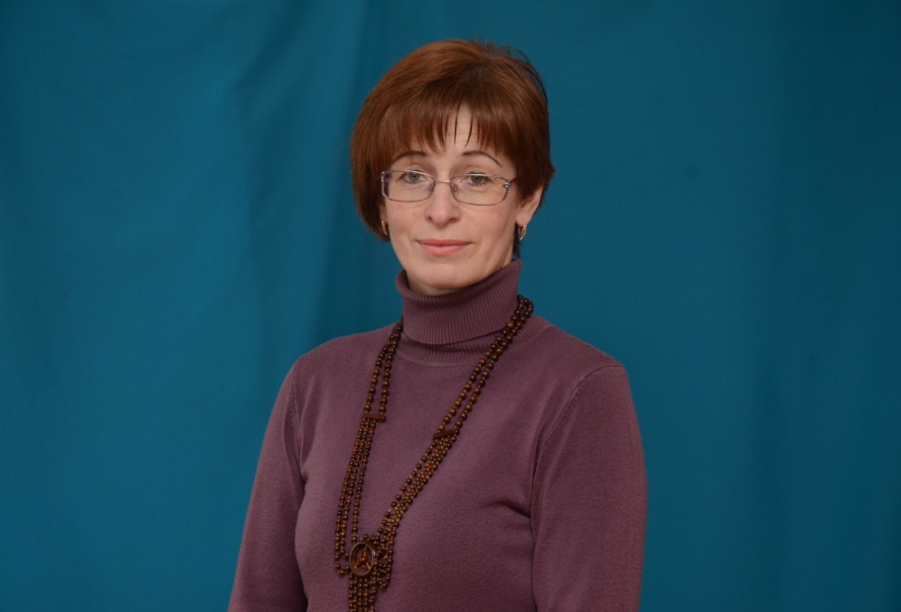
Качуровська Марія Петрівна
Учитель німецької та англійської мови
Спеціаліст вищої
кваліфікаційної категорії, Старший вчитель
двічі лауреат обласного конкурсу “Учитель року” в номінації “німецька мова”
Загальноосвітня школа І-ІІІ ступенів с.Клювинці

Slide 3

Я прагну бути успішною!

Slide 4

Навчання протягом життя
Філософія сучасного європейця

Slide 5
На новому рубежі
У 2005/2006 н.р. МОН України ініційовано введення ІМ2 з 5-го класу в навчальні плани ЗНЗ.
Дві іноземні мови: вимога часу чи витрата часу?
Труднощі у процесі викладання другої іноземної мови

Slide 6
Моя методична проблема:
Формування комунікативних умінь учнів на уроках іноземної мови як засіб підвищення ефективності сучасного уроку.

Slide 7





Навчання ефективне, якщо:
Мені доступно
Мені цікаво
Згідно віку
Вмотиво- вано
стосується моїх проблем
Мені легко
Стосується мене

Slide 8
Активно – це комунікативно!
brain
читання
письмо
говоріння
аудіювання

Slide 9
“Золоті” правила комунікації
Не критикувати! Можна висловлювати будь-яку думку. Вона не буде визнана поганою.
Заохочувати вільне і неприборкане асоціювання: що дивніша ідея - тим краща
Кількість пропонованих ідей має бути щонайбільшою
Усі ідеї можна комбінувати як завгодно, модифікувати та критикувати

Slide 10
Креативні завдання
Інтерактивне навчання
Проектна робота
Навчатися головою, руками і серцем!

Slide 11
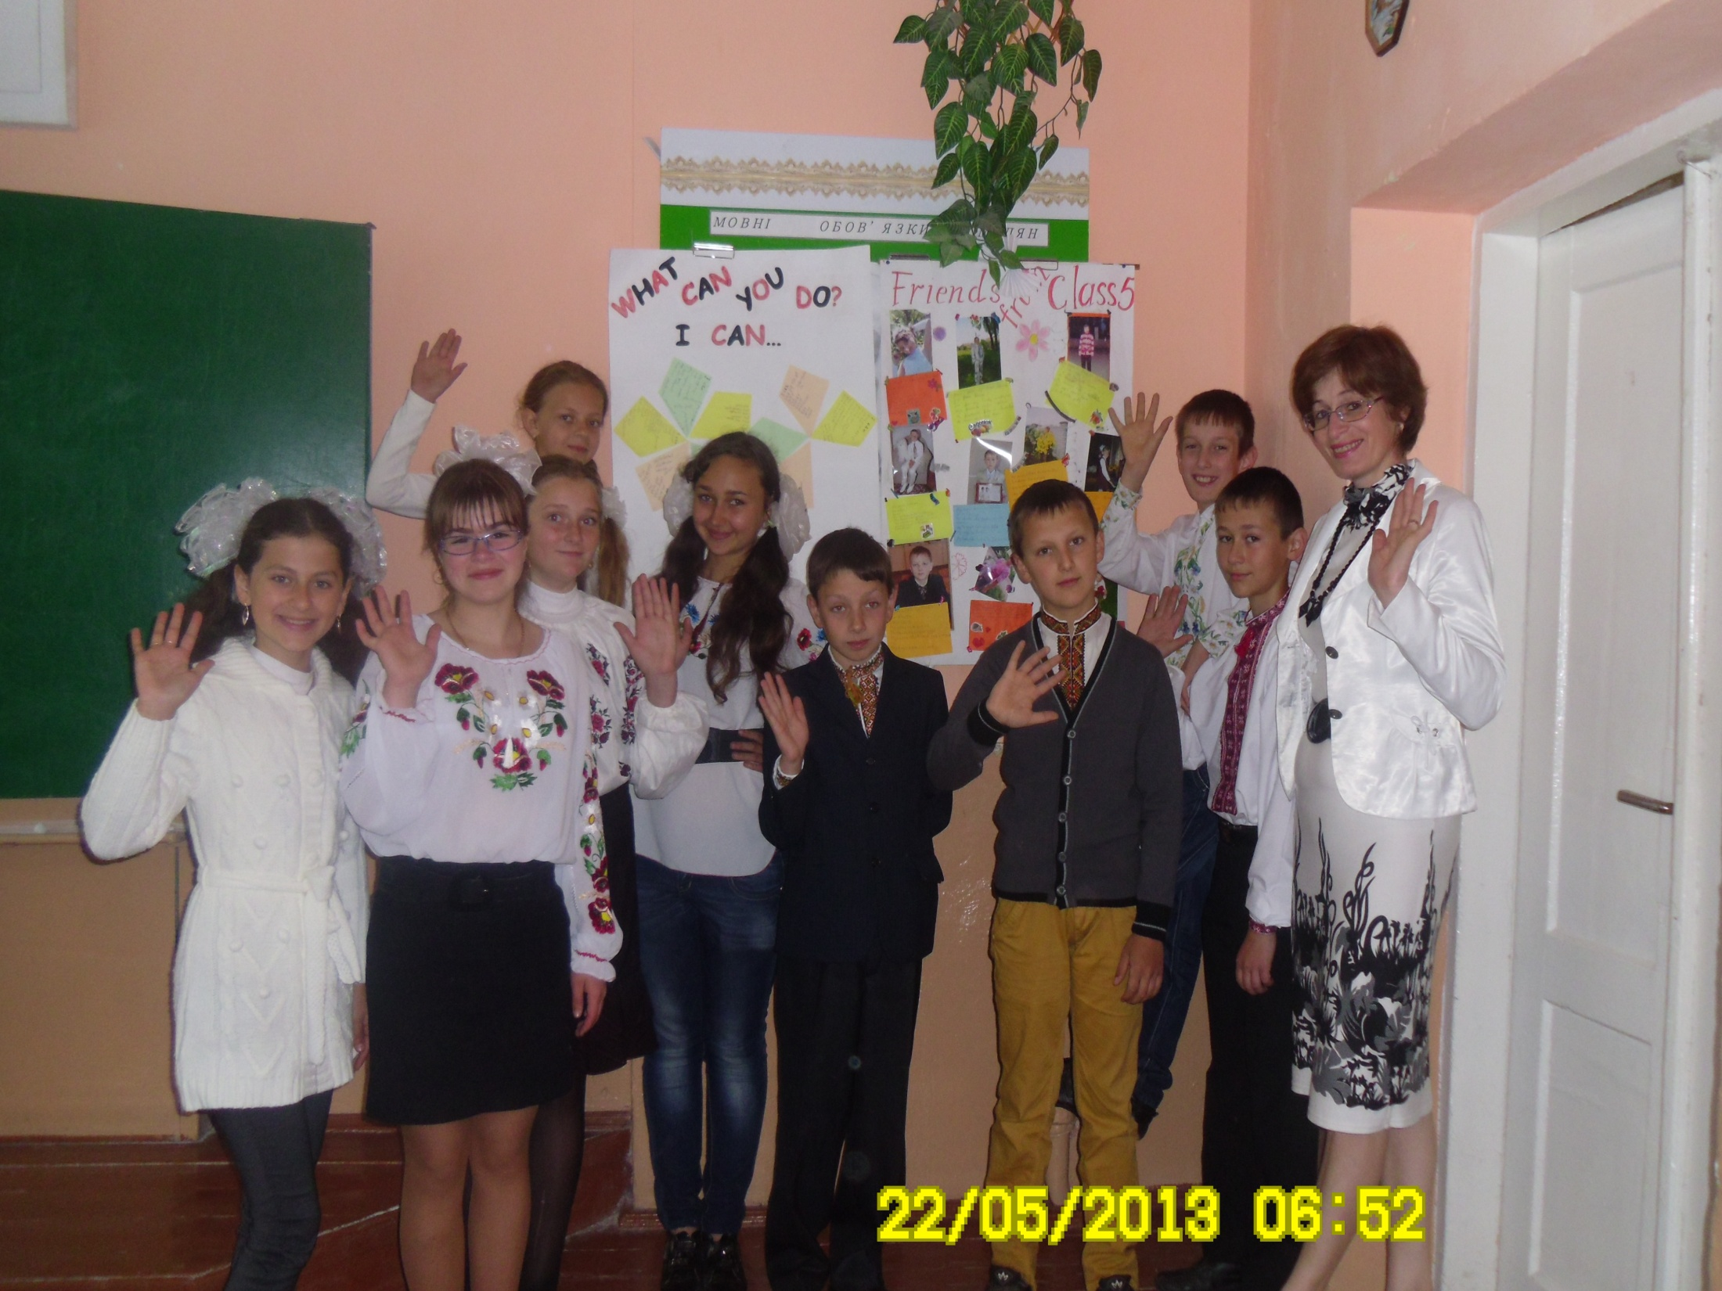

Slide 12
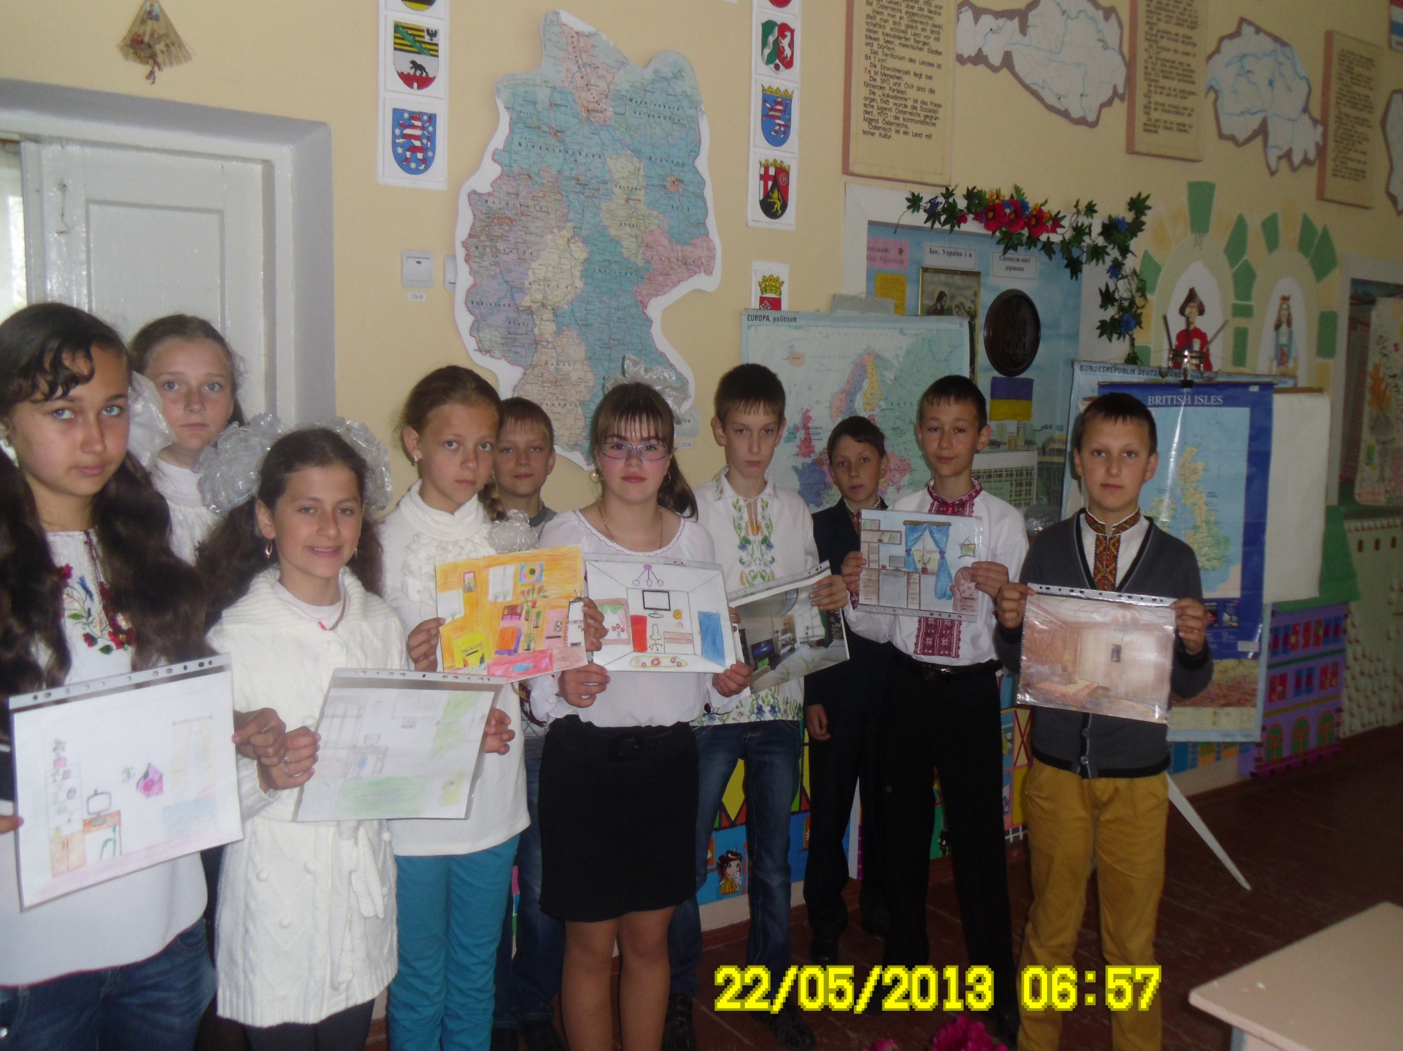

Slide 13
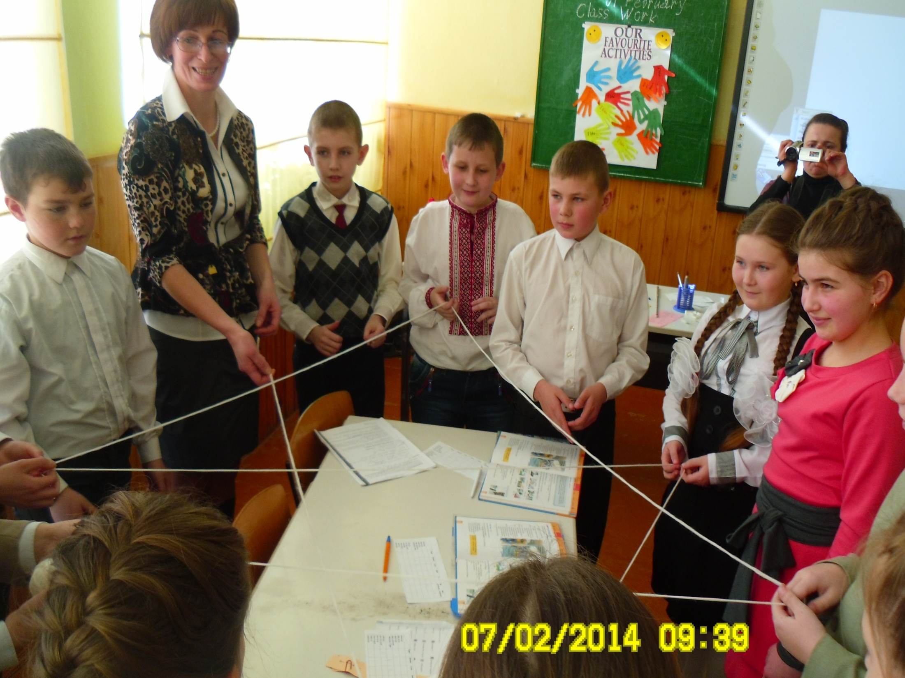

Slide 14
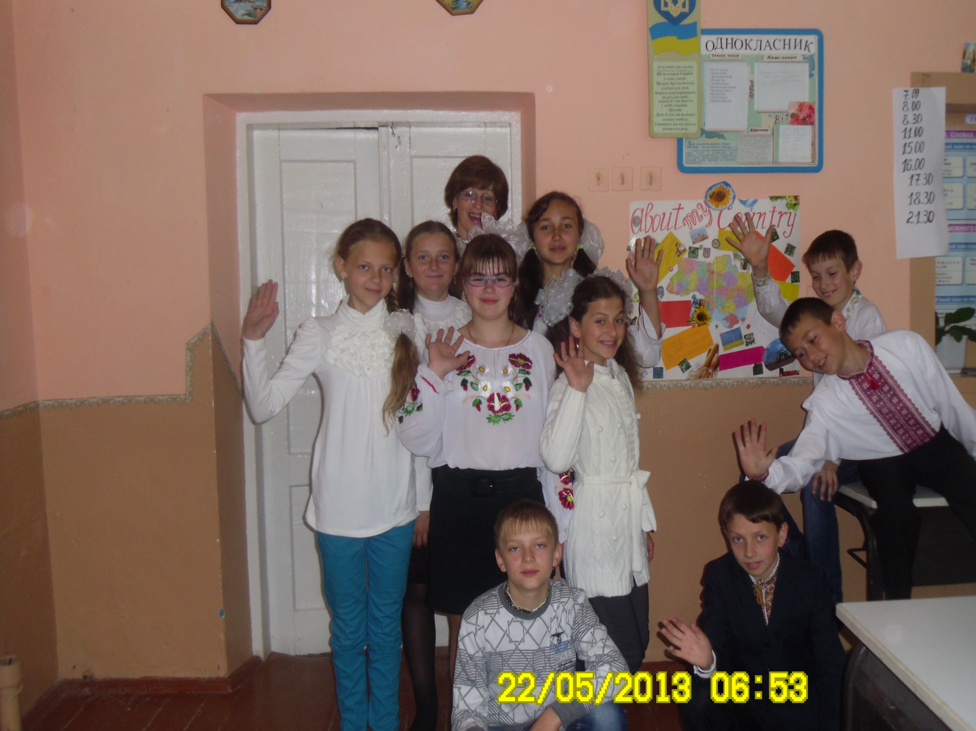

Slide 15
Урок згідно моделі дидактичного аналізу
Вольфганг Клафкі (педагогічна теорія дидактики)
Етап підготовки
Занурення
презентація
сприймання матеріалу
Етап семантиза- ції
Грунтовне розуміння матеріалу
Тренуваль-ний етап
активізація
Комунікативна мотивація
Загальне розуміння
Поглиблення та інтегрування в інші сфери

Slide 16
Складаю план уроку
Що мають навчитися учні?
Які матеріали і мультимедії я застосую?
Що будуть робити учні?
Що повинна робити я?
Учні будуть працювати індивідуально, в групі чи…?

Slide 17
Етап підготовки
1
Занурити в контекст теми уроку
2
Зацікавити, створити комунікативну мотивацію
3
Активізувати попередні знання з теми

Slide 18
Типологія вправ і завдань
Інтригуюча фраза, що спонукає до висловлювання
Асоціативний кущ
Снігова куля
Мозковий штурм
Warm-up, brainstorming, word map
Video, a poem, a song …

Slide 19
Етап презентації навчального матеріалу
Власне презентування…
…з метою глобального (загального) розуміння

Slide 20
Типологія вправ і завдань
аудіювання/ читання/ перегляд відео з опорою (текст з пропусками, схема, карта, план, серія малюнків…)
Хто чи що? Де? Коли? Про що? ...
Припущення та співставлення
“сканування” тексту для встановлення відповідності
Відслідкувати на карті/схемі

Slide 21
Етап семантизації
Ґрунтовне розуміння змісту
Послідовність подій, аргументація
Семантизація лексики
Слова, фрази, звороти, ідіоми, репліки (collocations)

Slide 22
Типологія вправ і завдань
“сканування” тексту знизу догори і пошук нової лексики
Тлумачення значення слів, фраз
Підбір синонімів/ антонімів
Встановлення співвідношення подій, дат, коригування плану
Підтвердження/заперечення інформації
Читання зверху вниз: чого я не зрозумів?

Slide 23
Етап тренування
Виявити граматичні особливості
Сформулювати правила
Застосувати правила у вправах
усно
письмово
Застосувати правила і лексику в комунікативних ситуаціях
Діалог
Монолог/опис

Slide 24
Типологія вправ і завдань
Рольові ігри
Комунікативні ситуації
Складання діалогів
Складання повідомлень, коментарів,
Написання оголошення, реклами, есе, відгуків, листа …

Slide 25
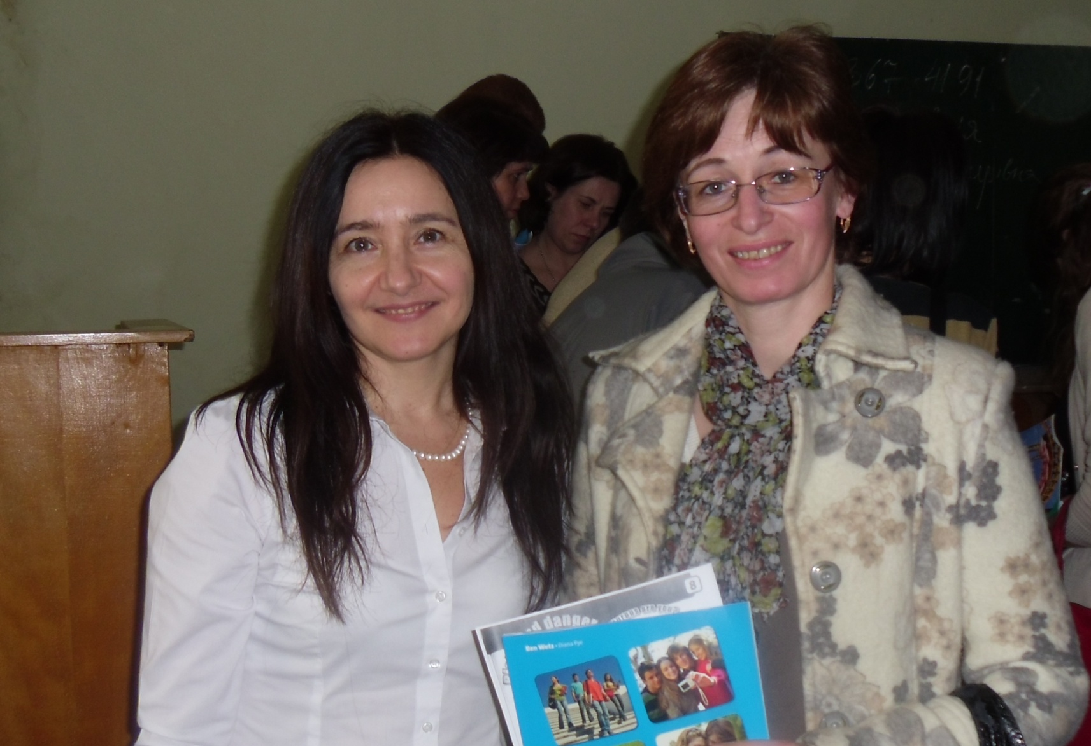
“Тримати руку на пульсі”

Slide 26
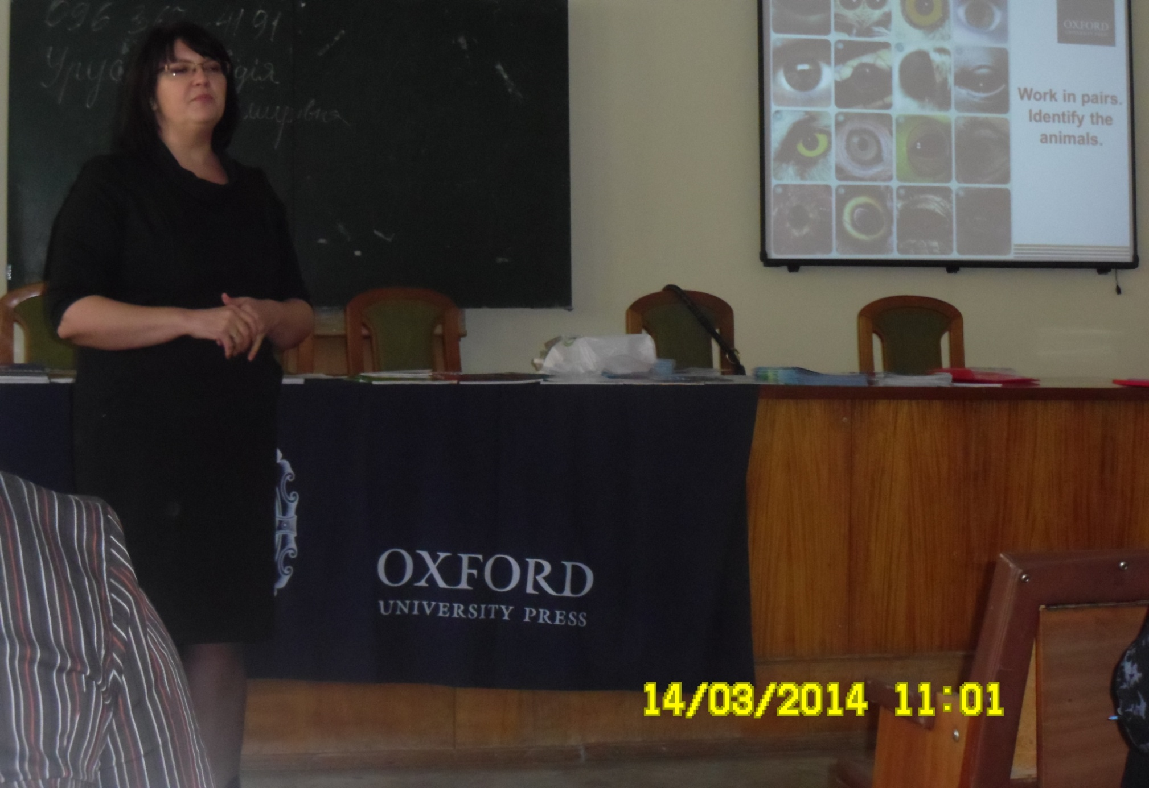

Slide 27
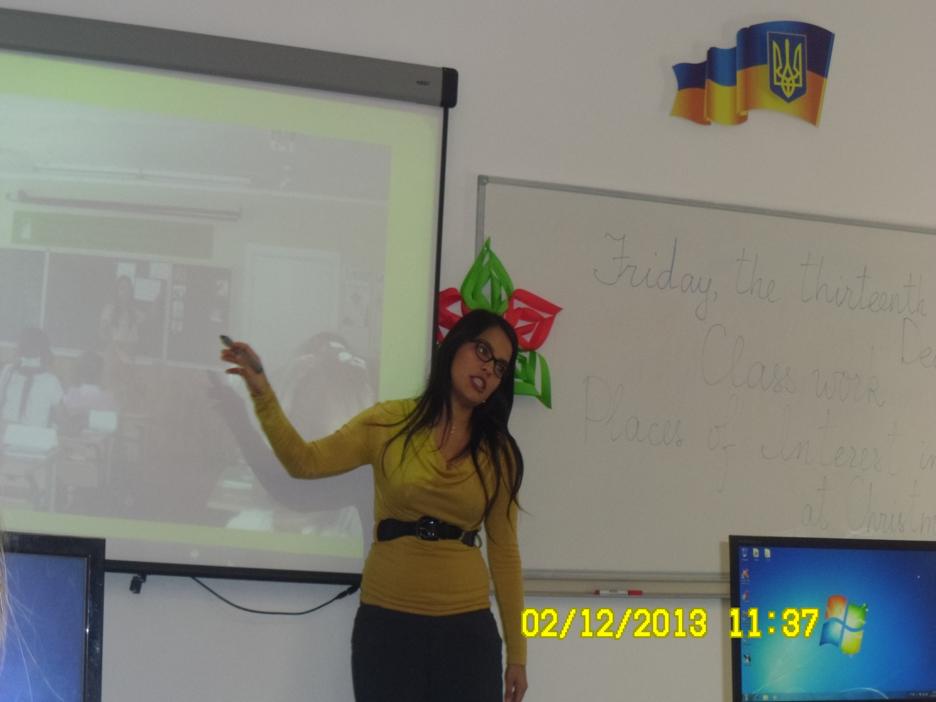

Slide 28
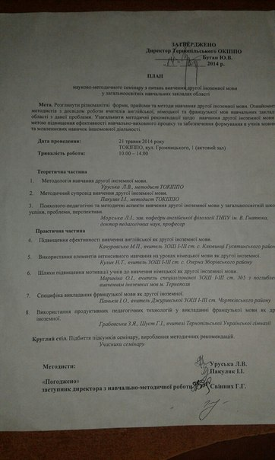

Slide 29
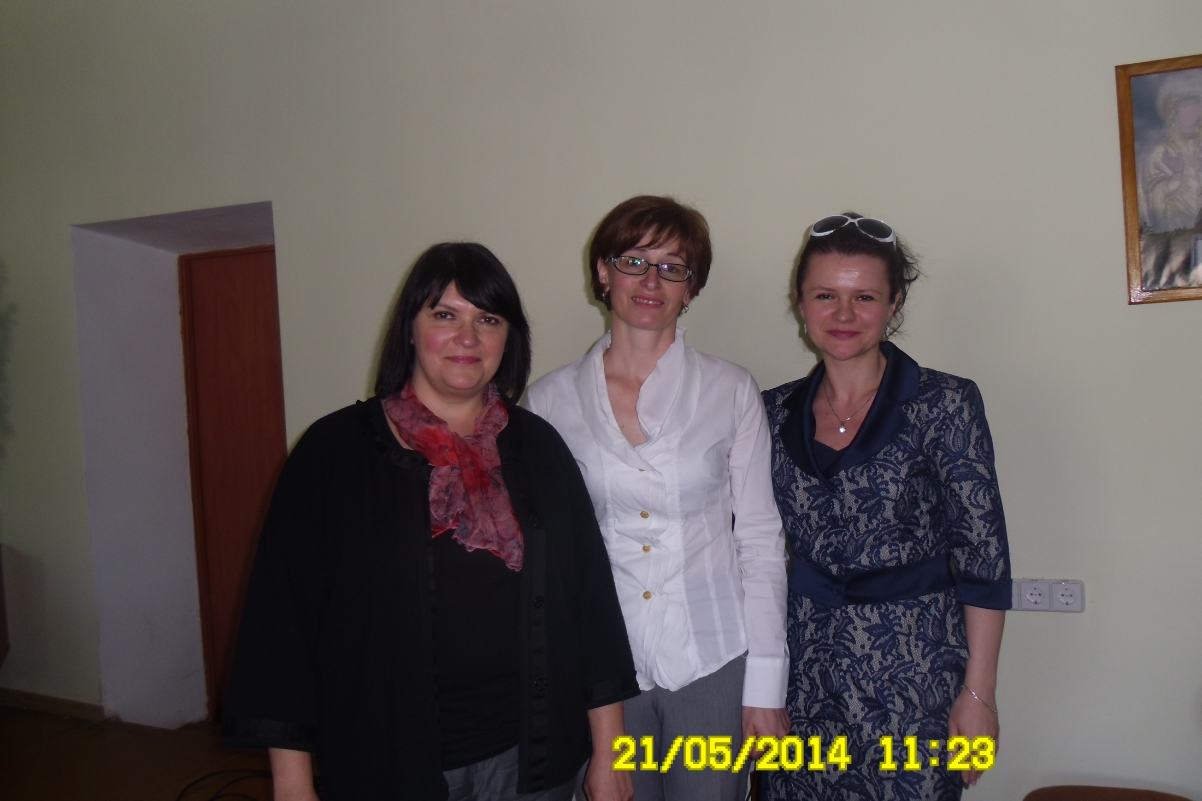
Notes:
Обласний науково-методичний семінар “Викладання другої іноземної мови у школах області”

Slide 30
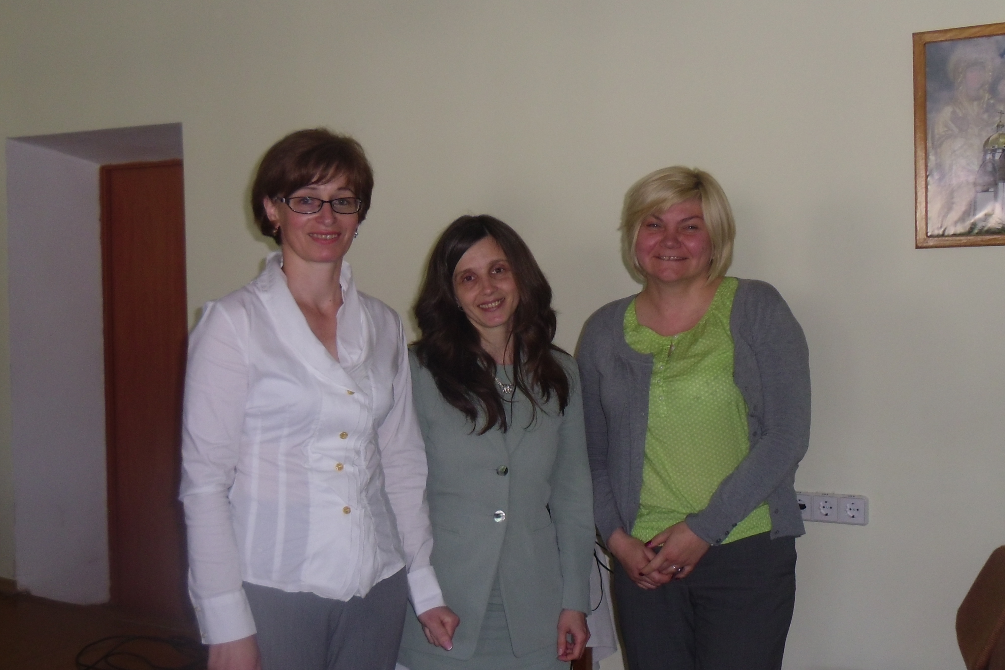

Notes:
Колеги з німецької мови

Slide 31
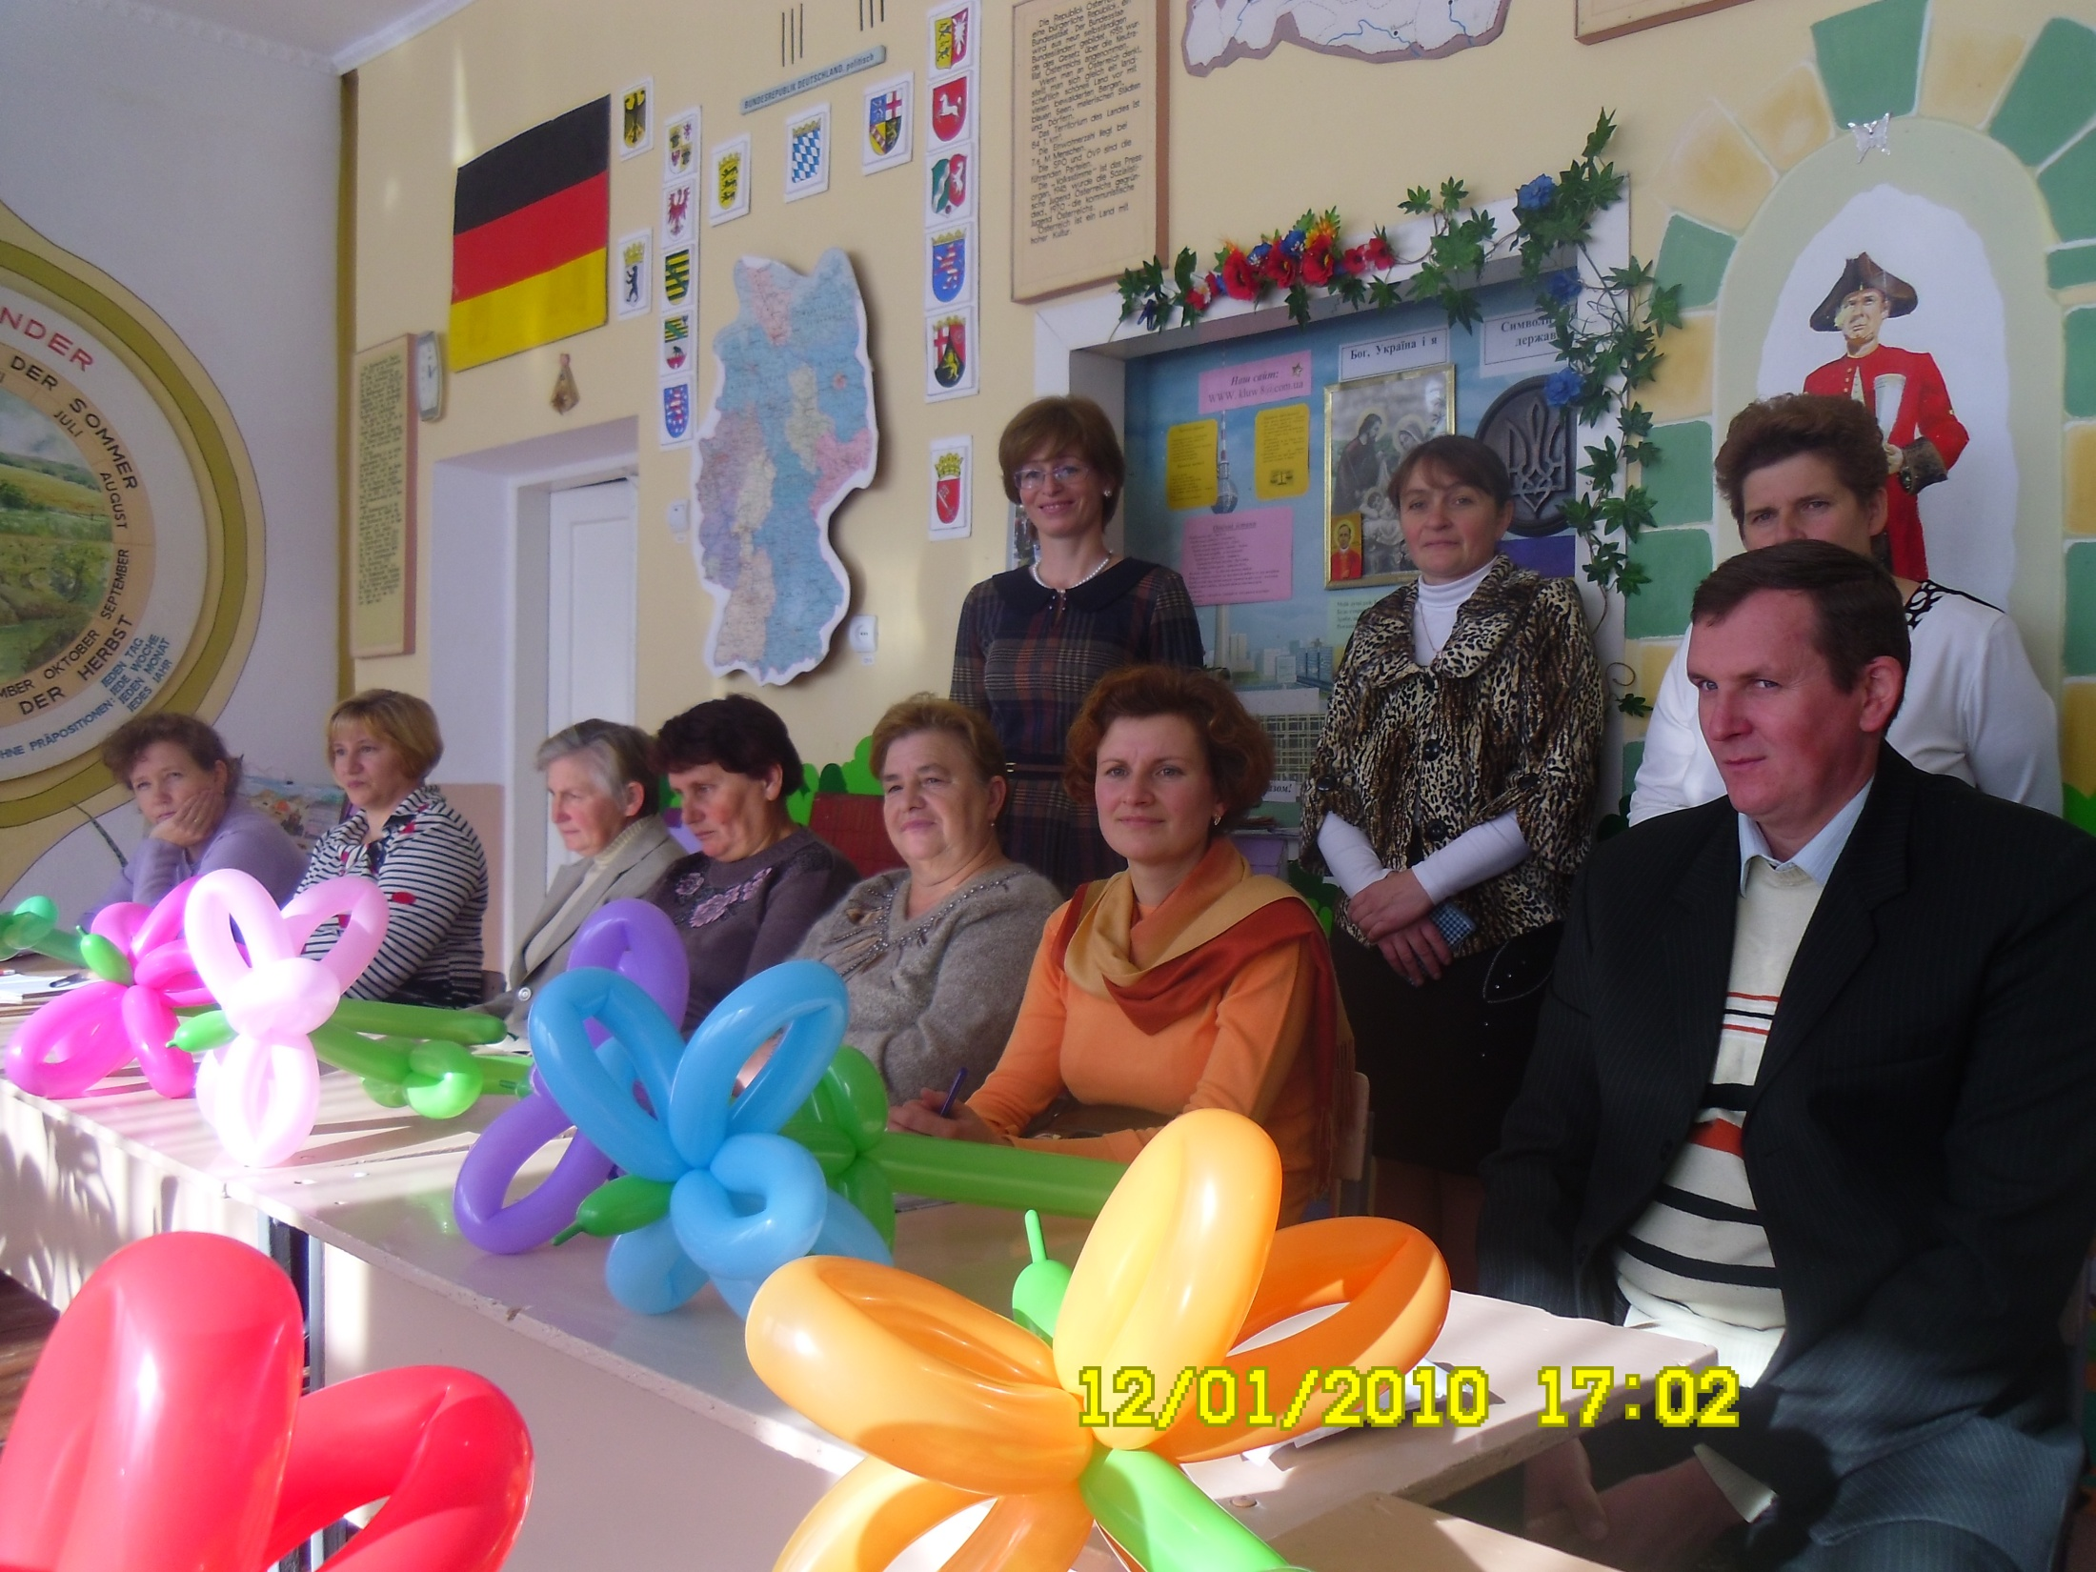

Slide 32
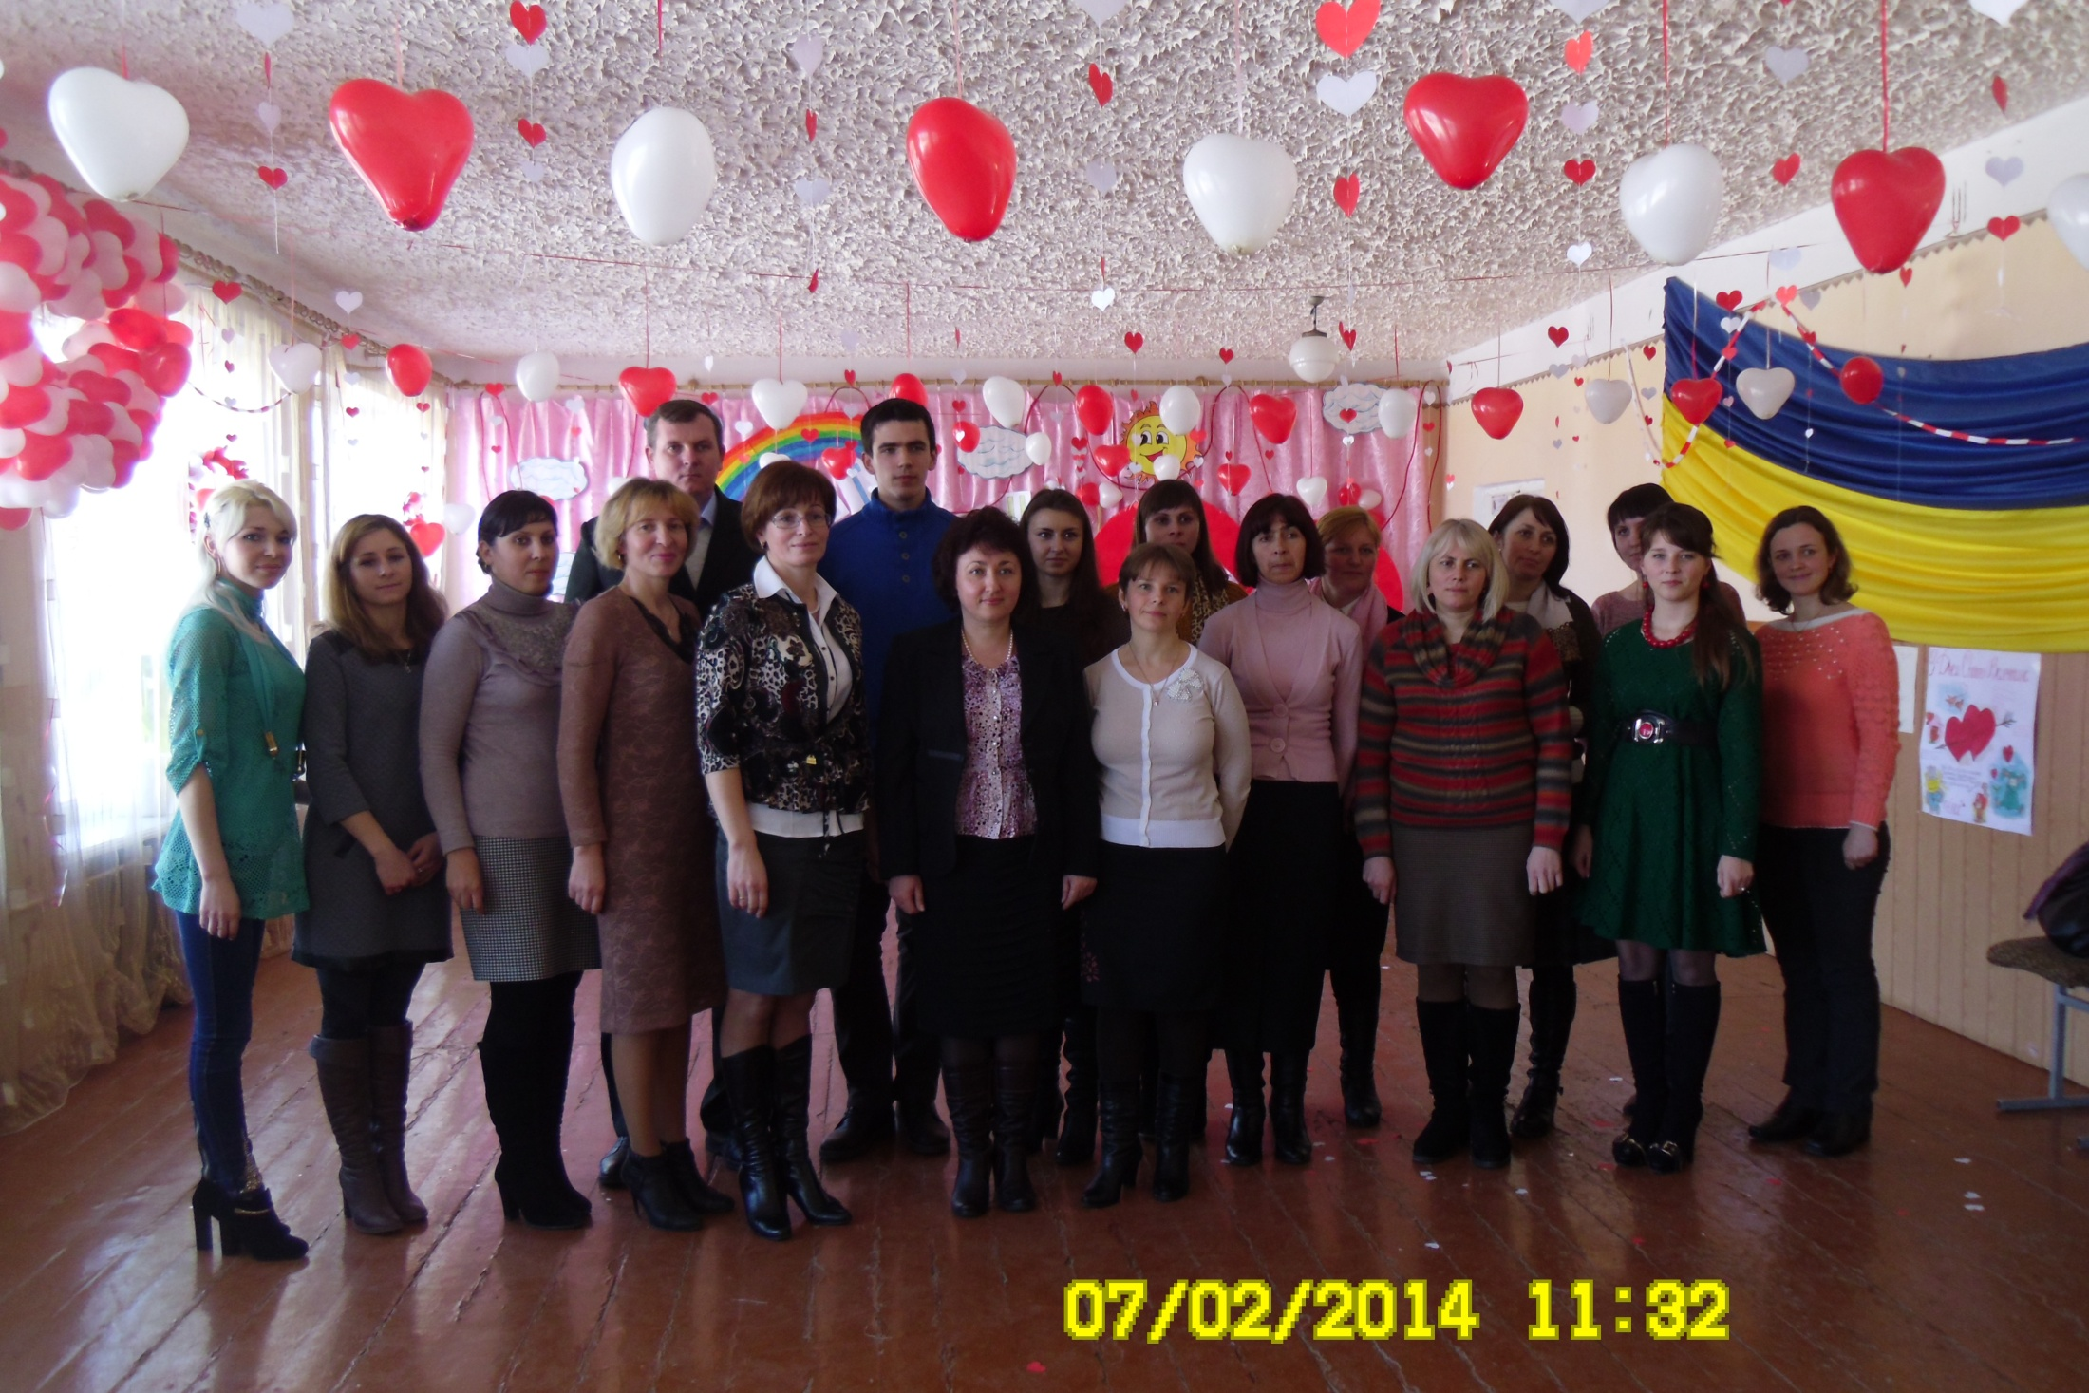

Slide 33
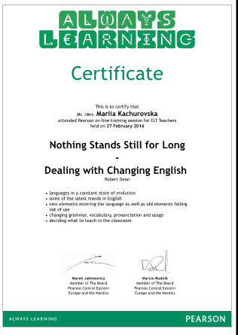
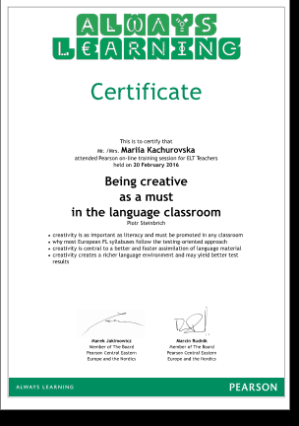
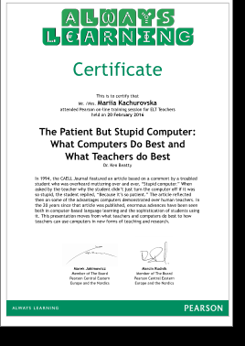

Slide 34
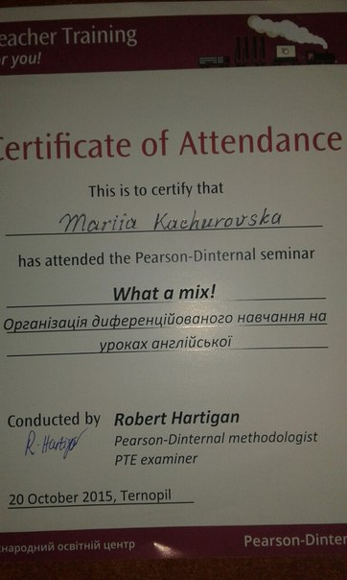
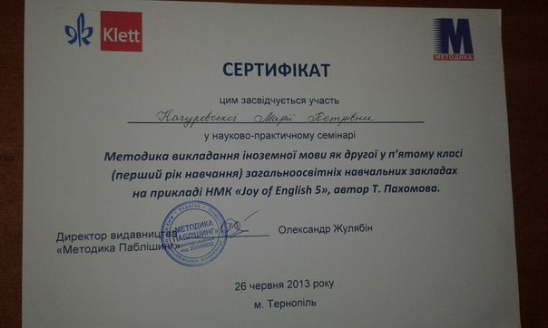

Slide 35
У пошуках ідеального засобу навчання англійської мови

Slide 36


Slide 37
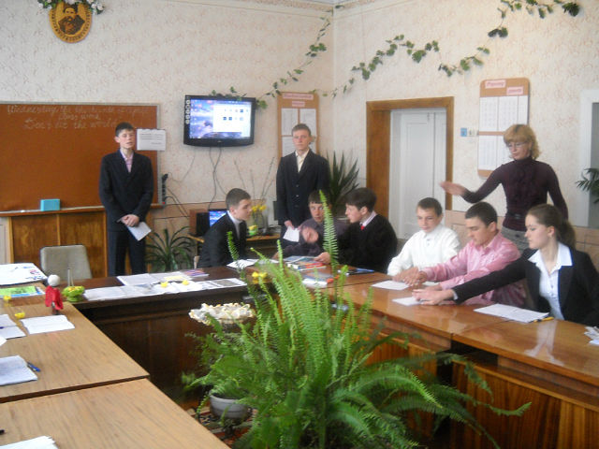
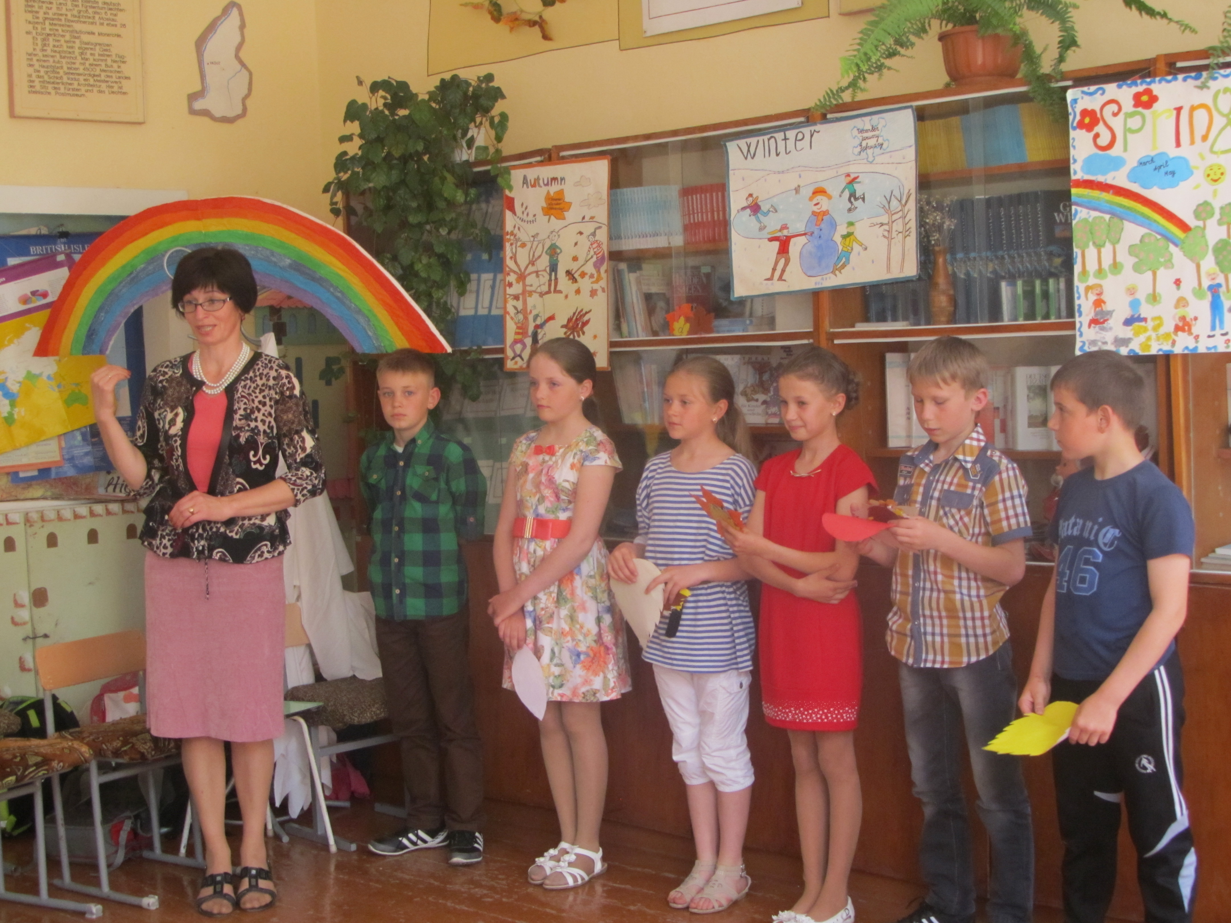

Slide 38
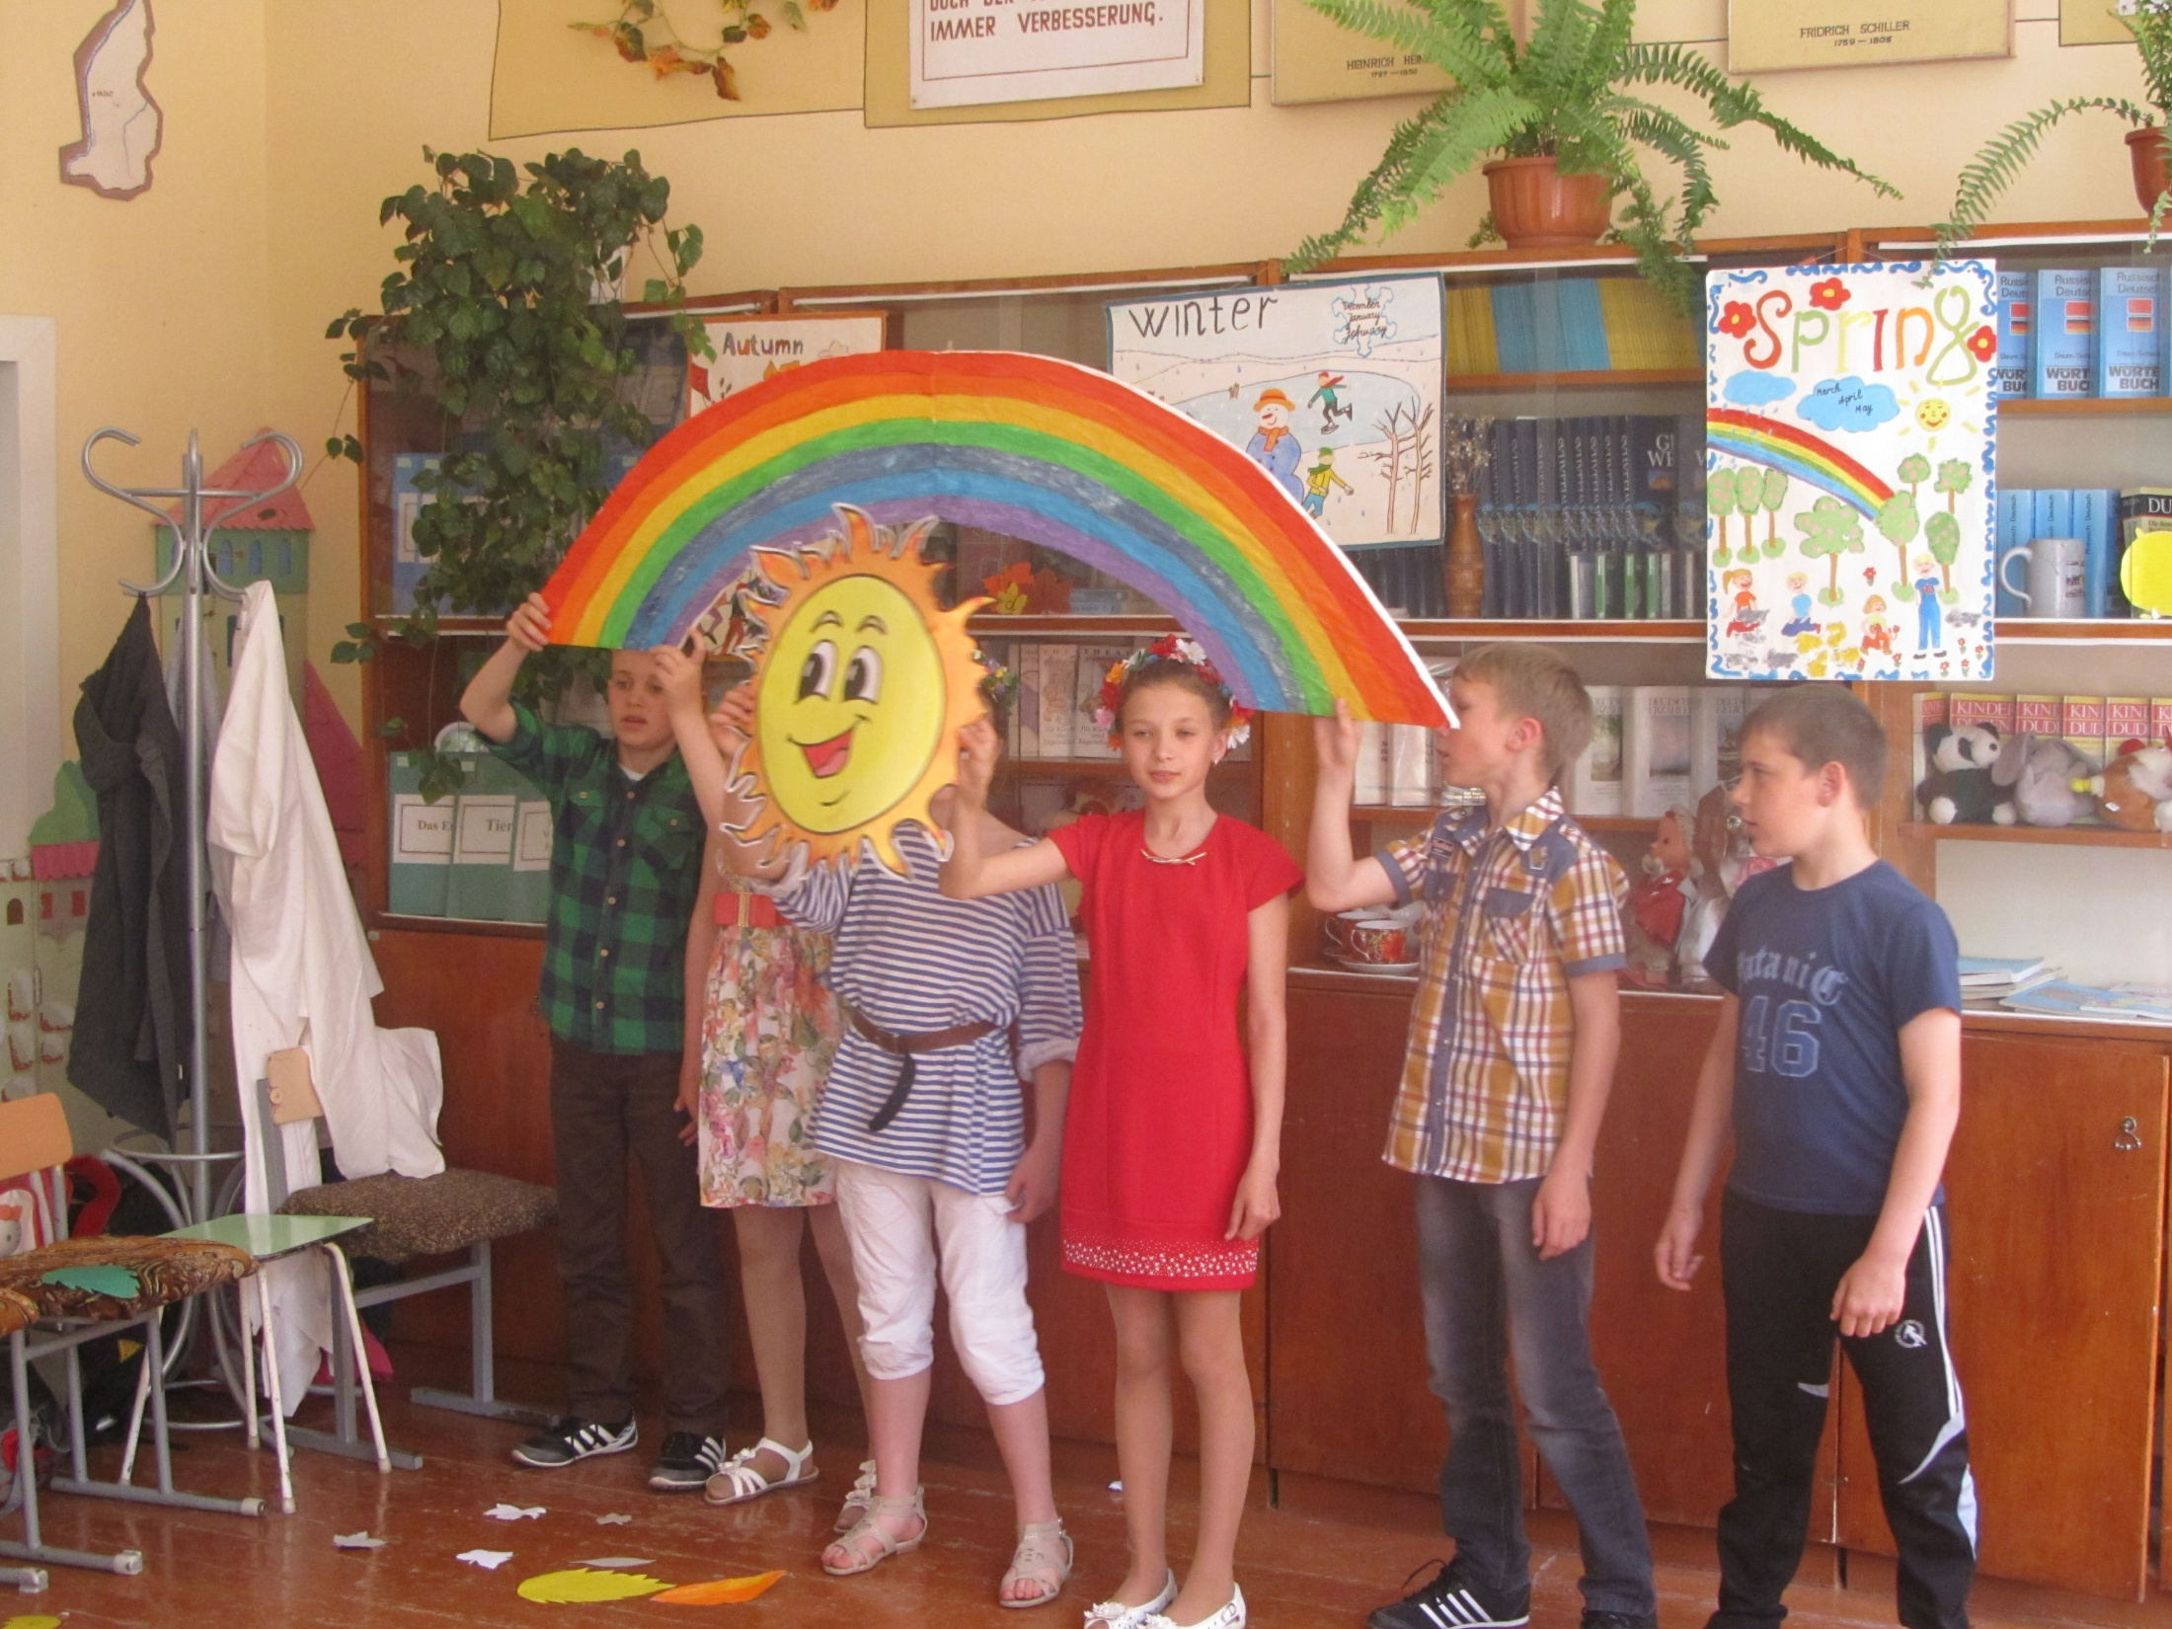

Slide 39
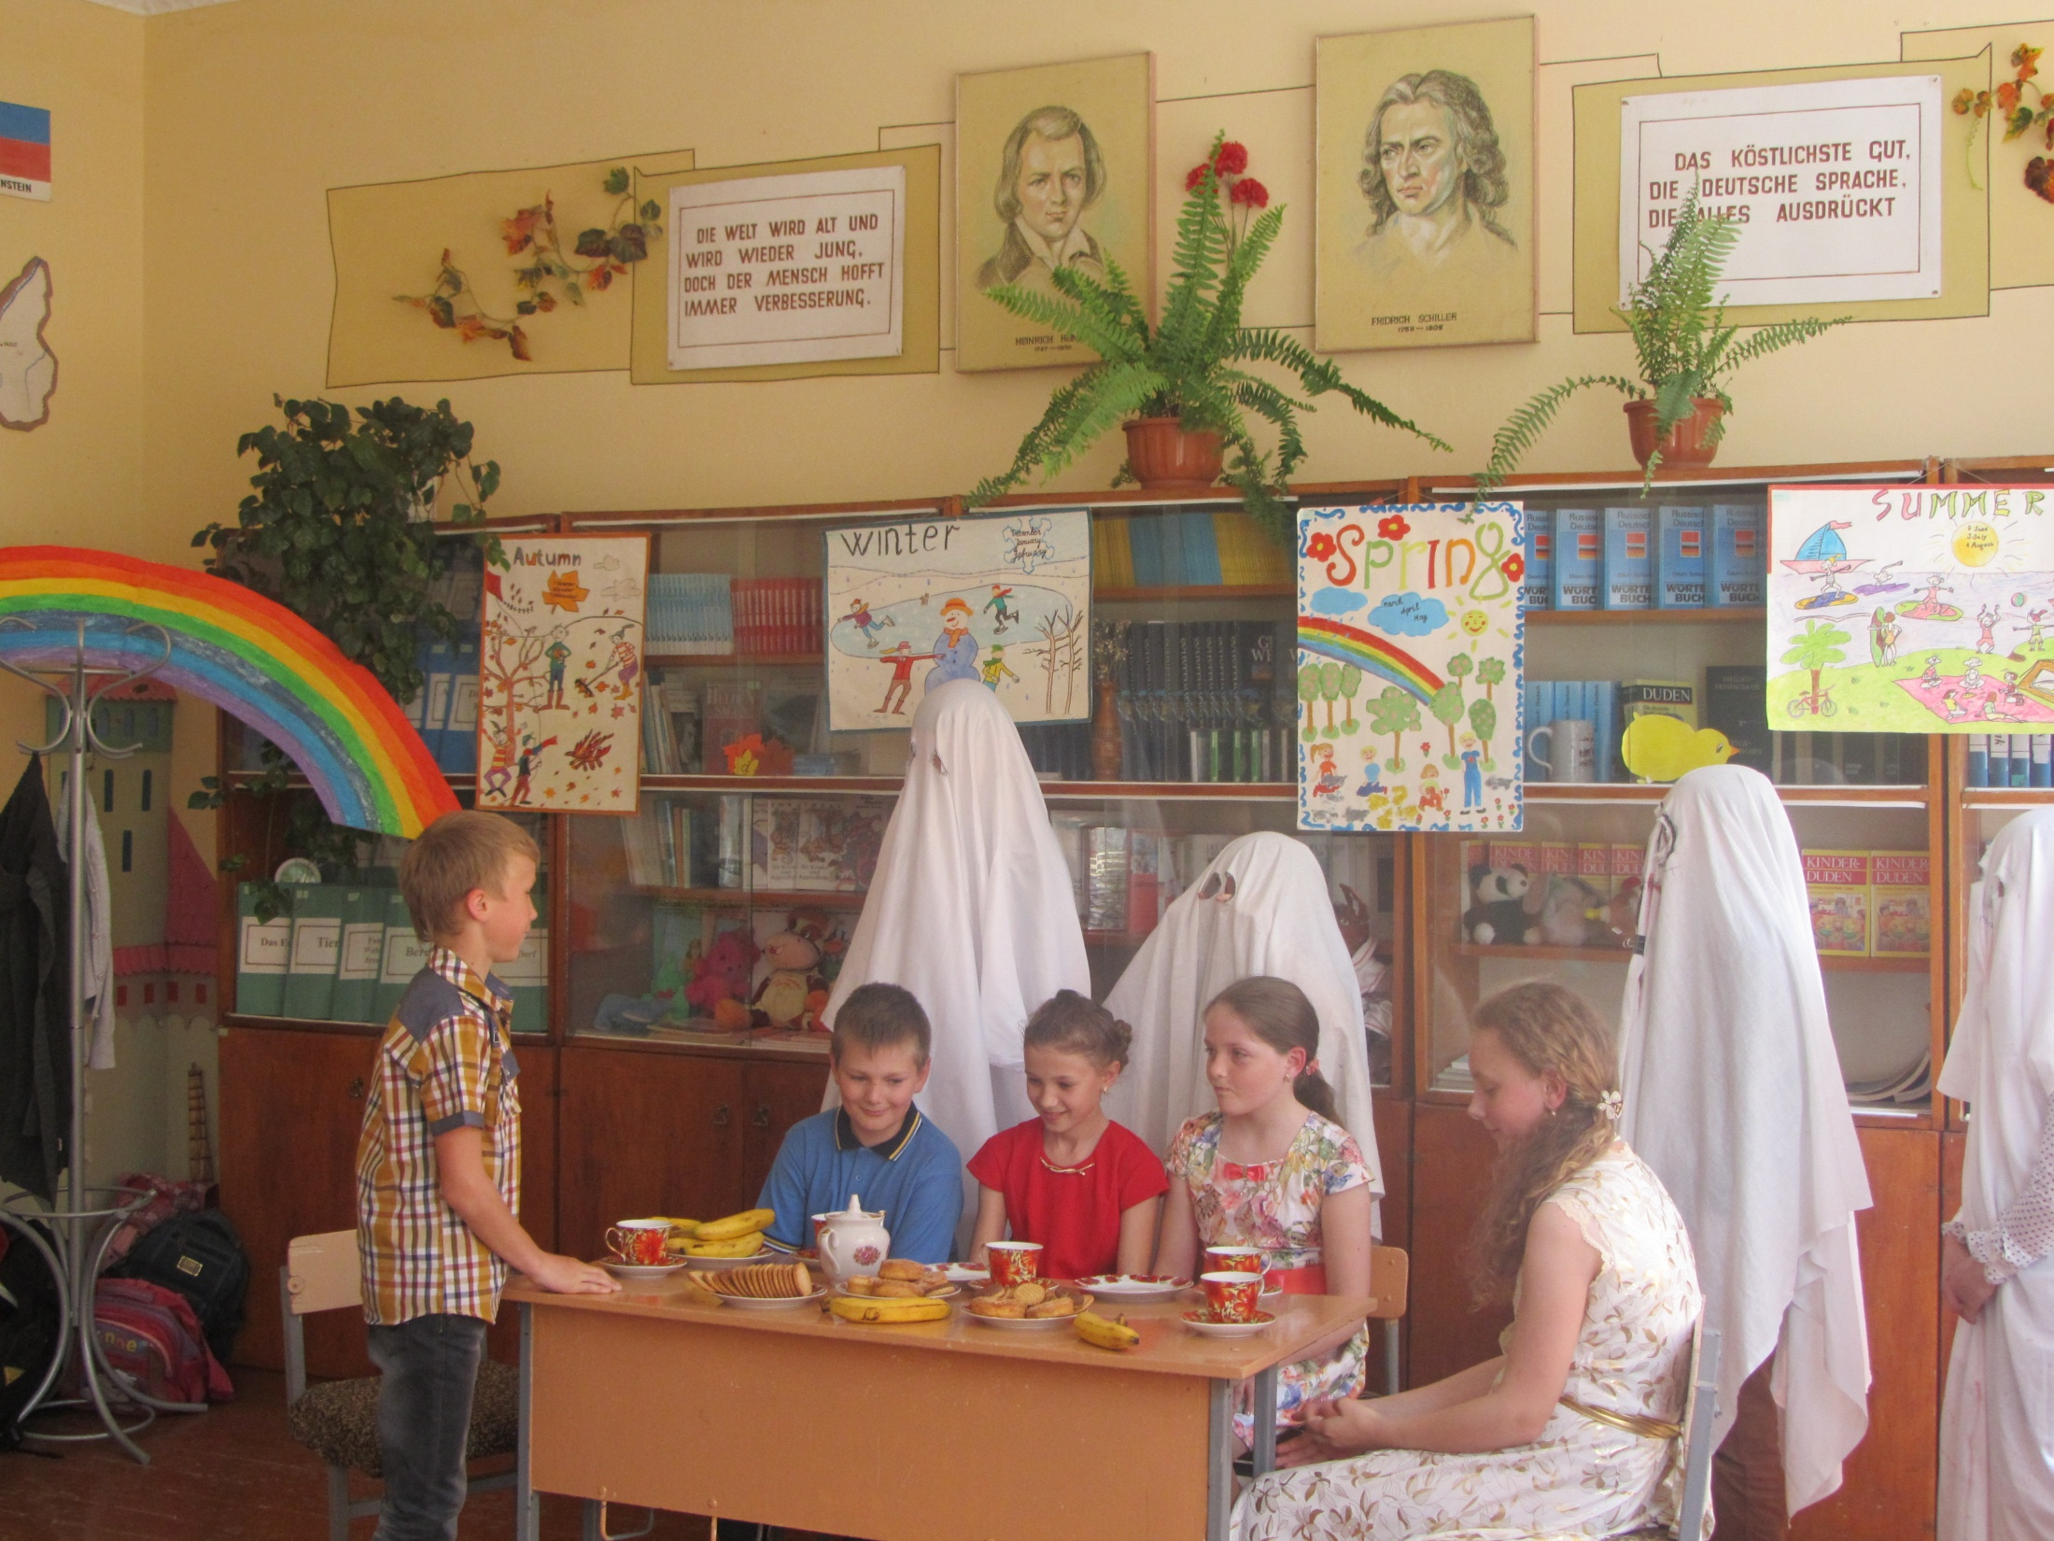

Slide 40
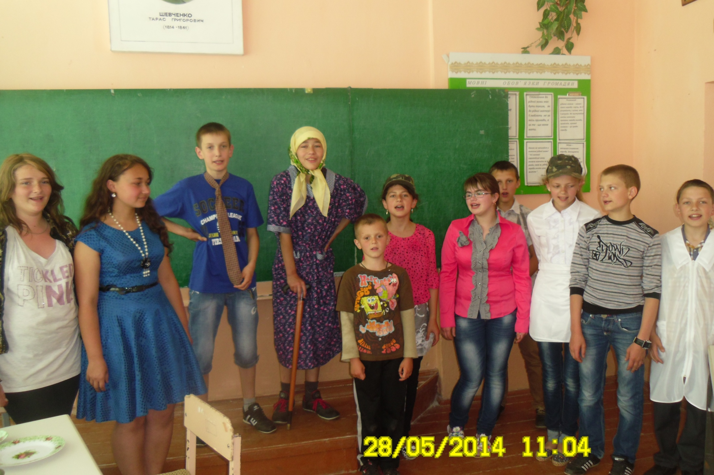
Notes:
День театру англійською мовою у 6 класі

Slide 41
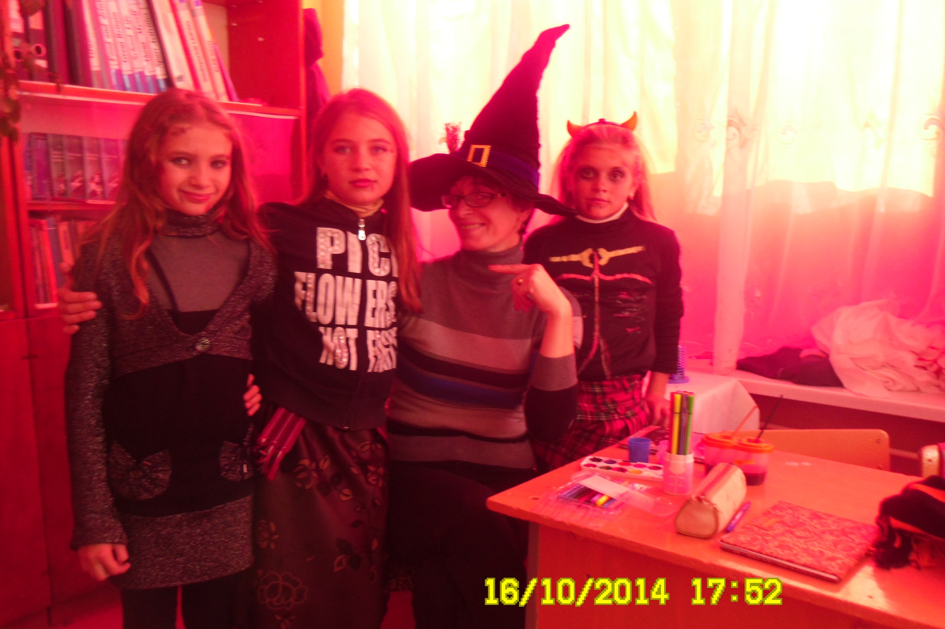
Notes:
Halloween!

Slide 42
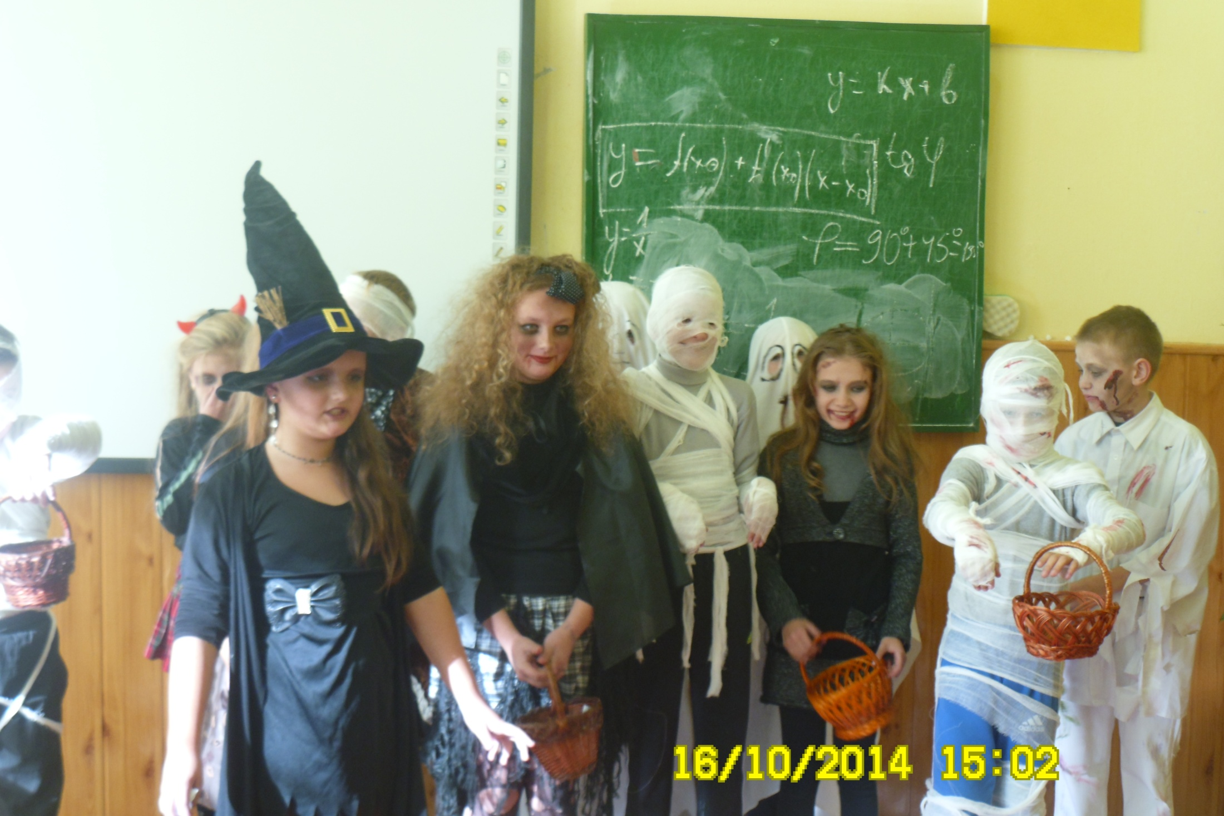

Slide 43
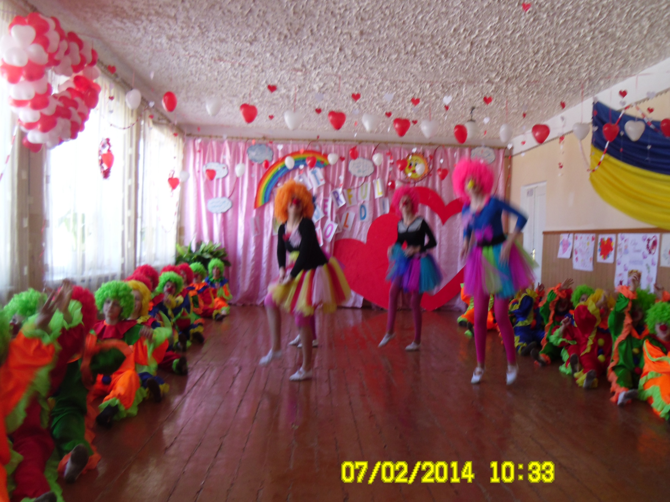

Slide 44
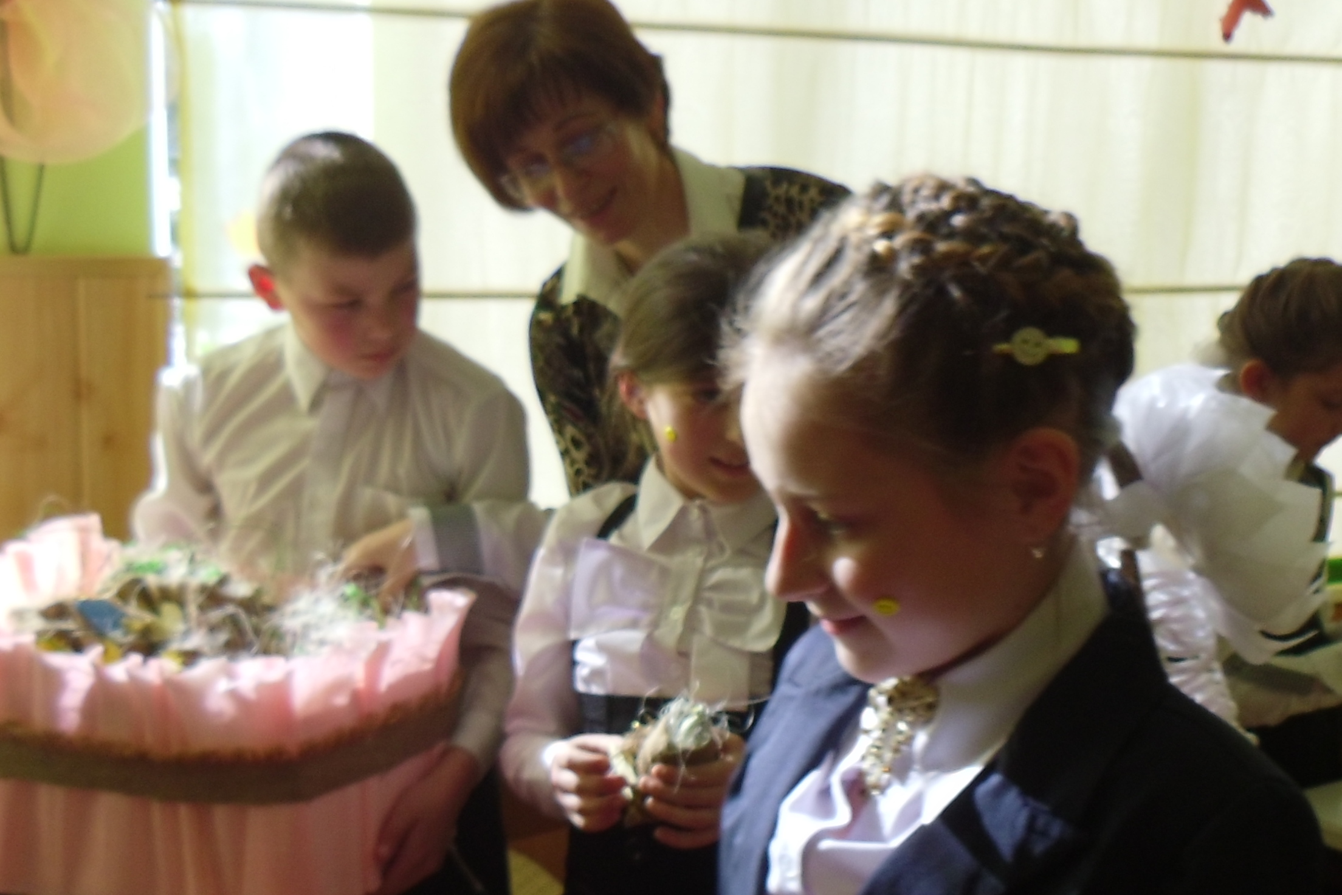

Slide 45
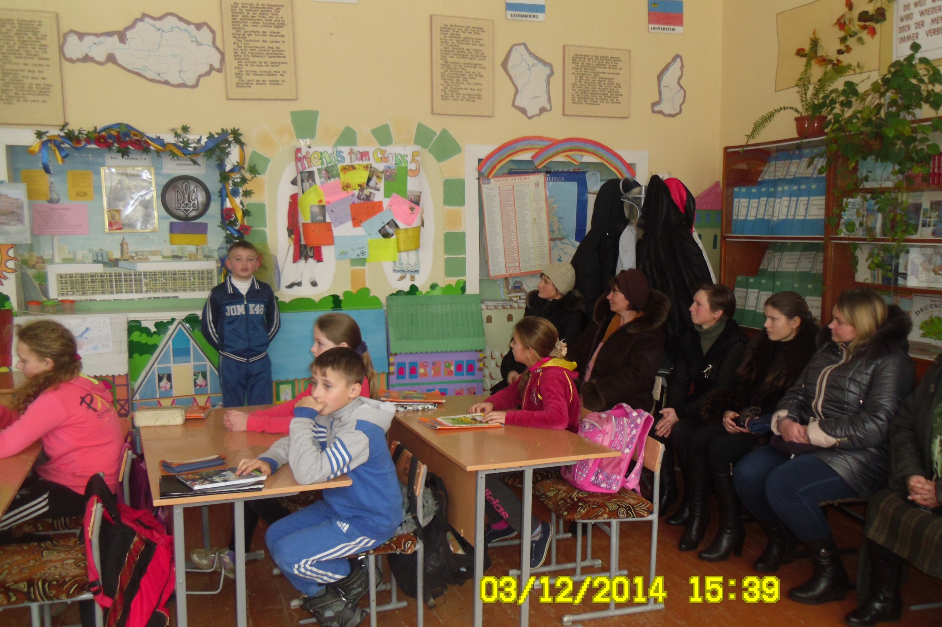
Notes:
Урок для батьків у 5 класі

Slide 46
2016 – рік англійської мови
участь у конкурсі “Гринвіч” (22%)
участь у конкурсах від MMPublications
відкриті уроки для батьків у 5-7 класах
тиждень англійської мови у школі
театральні англомовні дійства для учнів 8-11кл
шкільні конкурси, вікторини, шоу
літній мовний табір для учнів 5-8 класів

Slide 47
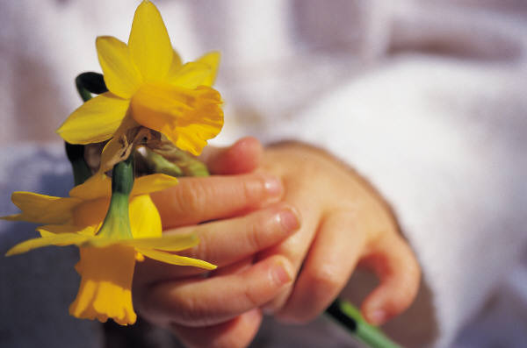
Таємниця мого успіху
Роби, що можеш, але роби щиро

